Slide 1
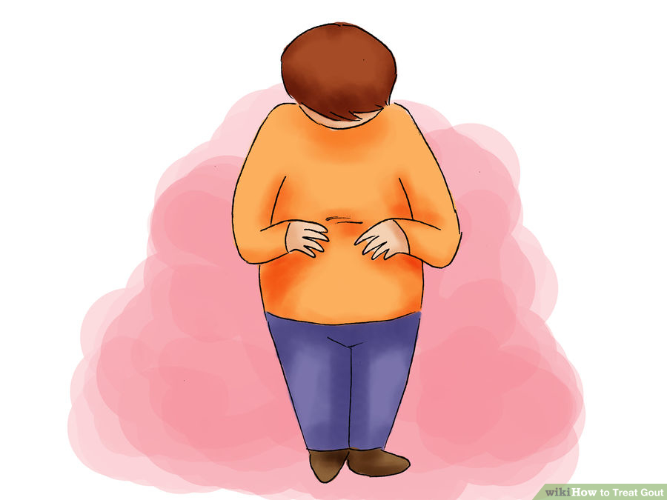
ΚΛΙΝΙΚΟ ΠΕΡΙΣΤΑΤΙΚΟ :
ΟΞΕΙΑ ΠΟΛΥΑΡΘΡΙΤΙΔΑ ΣΕ ΓΥΝΑΙΚΑ 17 ΕΤΩΝ

Slide 2
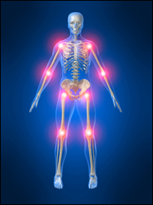
ΠΑΡΟΥΣΑ ΝΟΣΟΣ
Η ασθενής εμφανίζει
- Από μηνός κόπωση και απώλεια σωματικού βάρους ≃ 5 Kgr.
- Από 15 ημέρου ΔΠΚ έως 37,6℃
- Από 7 ημέρου πυρετό έως 39℃ (3 κύματα ημερησίως τα οποία υφίονται πλήρως μετά τη λήψη παρακεταμόλης).
- Φαρυγγαλγία με συνοδό ξηρό βήχα.
Παραπέμπεται από ιδιώτη παθολόγο καθώς από 3 ημέρου εμφανίζει :
- Oξεία μεταναστευτική πολυαρθρίτιδα μικρών και μεγάλων αρθρώσεων.
- Oζώδες ερύθημα πρόσθιας επιφάνειας κνημών.
- Eπώδυνες άφθες στοματικού βλεννογόνου.

Slide 3

ΑΤΟΜΙΚΟ ΑΝΑΜΝΗΣΤΙΚΟ
Ατοπική δερματίτιδα
Κύστη κόκκυγος προ 6μήνου
Έναρξη εμμήνου ρήσεως σε ηλικία 10 ετών (ομαλός κύκλος)
Ελληνικής καταγωγής
Δεν καπνίζει
Δεν καταναλώνει αλκοόλ
Δεν αναφέρει αλλεργίες
Δεν διαθέτει κατοικίδια ζώα και δεν έχει ταξιδέψει στο εξωτερικό τα τελευταία 2 χρόνια.
Κληρονομικό ιστορικό : ΕΛΕΥΘΕΡΟ

Slide 4
ΚΛΙΝΙΚΗ ΕΞΕΤΑΣΗ
Ζωτικά σημεία : ΑΠ 105/65 mmHg, ΗR 80/min, αναπνοές 20/min, SaO2 98%
Συστήματα : αναπνευστικό : ήπια παράταση εκπνοής , καρδιαγγειακό, γαστρεντερικό, νευρικό : κ.φ, περιφερικές σφύξεις κ.φ, μη ψηλαφητοί περιφερικοί λεμφαδένες.
Μυοσκελετικό : έντονο άλγος με συνοδό ερυθρότητα, οίδημα και σοβαρό λειτουργικό περιορισμό της κινητικότητας κατά την ψηλάφηση του ΔΕ ώμου, των καρπών άμφω, του ΑΡ γόνατος και της ΑΡ ποδοκνημικής. Περιορισμός της μυϊκής ισχύος άνω και κάτω άκρων λόγω άλγους. Χωρίς εμφανή μυϊκή ατροφία.
Δέρμα : περιγεγραμμένες δερματικές βλάβες, ερυθρού χρώματος που στην ψηλάφηση ήταν επώδυνες και έδιναν την εντύπωση όζων στην πρόσθια επιφάνεια των κνημών άμφω (οζώδες ερύθημα).

Slide 5
ΕΡΓΑΣΤΗΡΙΑΚΟΣ ΕΛΕΓΧΟΣ
ΓΕΝΙΚΗ ΑΙΜΑΤΟΣ : Ηb 8,4 gr/dl, Hct 27%, WBC 10750 κκχ ( Ν 73% / L 17%), PLTS 572000 κκχ, MCV 60,5 fl.
ΒΙΟΧΗΜΙΚΟΣ ΕΛΕΓΧΟΣ : κ.φ
Fe : 11 μg/dl, φερριτίνη : 60 ng/ml
ΓΕΝΙΚΗ ΟΥΡΩΝ : Ε.Β 1029, PH : 5,5 Λεύκωμα (-), Αιμοσφ (-), Glu (-), WBC 0-2 κοπ, RBC 0-1 κοπ
ΤΚΕ : 98 mm/h, CRP : 63 (Φ.Τ < 6)
IgG : 2290 mg/dl, IgA : 689 mg/dl, IgM : 176 mg/dl
Η/Φ Πρωτεϊνών ορού : alb 35.15% , α1 7.2%, α2 15,5%, β 16,4%, γ 28,55%. Ανοσοκαθήλωση (-)
ΙΟΛΟΓΙΚΟΣ ΕΛΕΓΧΟΣ : ηπατίτιδες (-), HIV (-), EBV (-), CMV (-), Parvo (-)
Mantoux (-), Quantiferon (-), ASTO (-), VDRL (-), Wright (-)
ΑΝΟΣΟΛΟΓΙΚΟΣ ΕΛΕΓΧΟΣ : ANA (-), anti-dsDNA (-), RF (-), p-ANCA (-), c-ANCA (-), C3 :140 mg/dl, C4 : 24,5 mg/dl
Κ/α αίματος (3 σετ) : ΑΡΝΗΤΙΚΕΣ
ΑΡΘΡΙΚΟ ΥΓΡΟ ΑΡ ΓΟΝΑΤΟΣ : φλεγμονώδες (WBC : 5000/mm³), Gram χρώση (-), κρύσταλλοι (-)

Slide 6
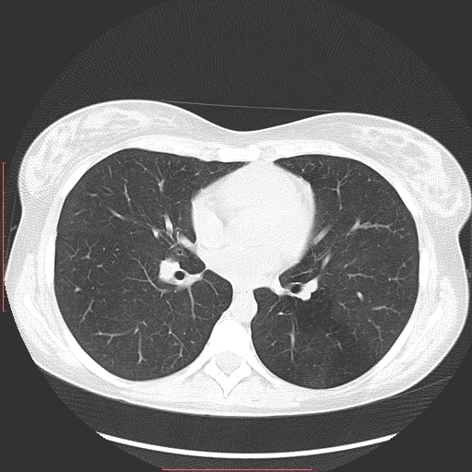
ΑΠΕΙΚΟΝΙΣΤΙΚΟΣ ΕΛΕΓΧΟΣ
Ακτινογραφία θώρακος : χωρίς σημεία ενεργού νόσου από το πνευμονικό παρέγχυμα.
HRCT ΘΩΡΑΚΟΣ : Ευρήματα αιματώσεως δίκην μωσαϊκού τα οποία αποδίδονται σε πάθηση των μικρών αεροφόρων οδών.
U/S καρδιάς : χωρίς παθολογικό εύρημα

Slide 7

ΔΙΑΦΟΡΙΚΗ ΔΙΑΓΝΩΣΗ
ΠΥΡΕΤΟΣ
ΛΟΙΜΩΔΗ ΑΙΤΙΑ
ΑΛΛΟ ΣΥΣΤΗΜΑΤΙΚΟ ΝΟΣΗΜΑ
ΟΖΩΔΕΣ ΕΡΥΘΗΜΑ
ΣΑΡΚΟΕΙΔΩΣΗ
ΟΞΕΙΑ ΜΕΤΑΝΑΣΤΕΥΤΙΚΗ ΠΟΛΥΑΡΘΡΙΤΙΔΑ
ΛΟΙΜΩΔΗ ΝΟΣΗΜΑΤΑ : ΓΟΝΟΚΟΚΚΙΚΗ ΑΡΘΡΙΤΙΔΑ, ΙΟΓΕΝΗΣ ΑΡΘΡΙΤΙΔΑ, ΛΟΙΜΩΔΗΣ ΕΝΔΟΚΑΡΔΙΤΙΔΑ, PARVO B19 , ΝΟΣΟΣ LYME, ΝΟΣΟΣ WHIPPLE
ΑΛΛΕΣ ΣΥΣΤΗΜΑΤΙΚΕΣ ΛΟΙΜΩΞΕΙΣ (σύφιλη, λέπρα, ιλαρά, μυκητιάσεις, ιοί, χλαμύδια).
ΦΥΜΑΤΙΩΣΗ
ΣΤΡΕΠΤΟΚΟΚΚΙΚΗ ΛΟΙΜΩΞΗ
ΙΦΝΕ (ν.Crohn, ελκώδης κολίτιδα).
ΛΕΜΦΩΜΑΤΑ-ΛΕΥΧΑΙΜΙΕΣ
ΚΟΚΚΙΩΜΑΤΩΔΗ ΝΟΣΗΜΑΤΑ : ΚΟΚΚΙΩΜΑΤΩΣΗ ΜΕ ΠΟΛΥΑΓΓΕΙΙΤΙΔΑ, ΣΑΡΚΟΕΙΔΩΣΗ
ΟΞΕΙΑ ΛΕΥΧΑΙΜΙΑ
ΝΟΣΗΜΑΤΑ ΤΟΥ ΣΥΝΔΕΤΙΚΟΥ ΙΣΤΟΥ : ΣΕΛ, ΡΑ, ΡΕΥΜΑΤΙΚΟΣ ΠΥΡΕΤΟΣ, ΣΥΝΔΡΟΜΟ REITER, ΠΑΛΙΝΔΡΟΜΟΣ ΡΕΥΜΑΤΙΣΜΟΣ
ΙΦΝΕ
ΦΑΡΜΑΚΑ (αντισυλληπτικά,σουλφοναμίδες, αντιβιοτικά, αντιυπερτασικά κ.α)

Slide 8
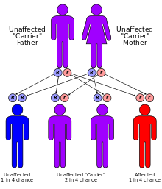
Η ΑΣΘΕΝΗΣ ΜΑΣ :
Ηλικία 18 ετών
Κακουχία, απώλεια βάρους
Πυρετός
Οξεία μεταναστευτική πολυαρθρίτιδα
Οζώδες ερύθημα, άφθες στόματος
Ιστορικό κύστης κόκκυγος
Ραγάδα στη μεσογλουτιαία πτυχή . Σε επανεξέταση 15 ημέρες μετά διαπιστώθηκε στην περιοχή αυτή χαίνουσα βλάβη με εκροή πύου.
Σιδηροπενική αναιμία, ΤΚΕ, CRP.
Έλεγχος για λοίμωξη (-)
Ανοσολογικός έλεγχος (-)
Δεν ελάμβανε φάρμακα
ΙΦΝΕ

Slide 9
ΕΝΔΟΣΚΟΠΙΚΟΣ ΕΛΕΓΧΟΣ
ΓΑΣΤΡΟΣΚΟΠΗΣΗ :
- Ήπια διάχυτη ερυθρότητα του βλεννογόνου του στομάχου (εικόνα συμβατή με χρόνια γαστρίτιδα).
ΚΟΛΟΝΟΣΚΟΠΗΣΗ :
- Στένωση ειλεοτυφλικής βαλβίδας.
- ΑΝΙΟΝ : Φυσιολογικός βλεννογόνος.
- ΕΓΚΑΡΣΙΟ : Σποραδικά ελάχιστα αφθώδη έλκη.
- ΚΑΤΙΟΝ : Πολλαπλά συρρέοντα βαθιά έλκη με περιοχές υγιούς βλεννογόνου.
- ΣΙΓΜΟΕΙΔΕΣ : Πολλαπλά συρρέοντα έλκη με περιοχές υγιούς βλεννογόνου.
- ΟΡΘΟ : Βαθιά έλκη με περιοχές ερυθρού και οιδηματώδους βλεννογόνου.
- Αιμορροΐδες 2^{ου} βαθμού
ΙΣΤΟΛΟΓΙΚΗ ΕΚΘΕΣΗ :
- Αλλοιώσεις χρόνιας ειλείτιδας.
- Από τα λοιπά ιστοτεμάχια ικανό οίδημα χορίου και πυκνή χρονία και εστιακώς ενεργός φλεγμονώδης διήθηση, που επεκτείνεται και υποβλεννογονίως.
- Εικόνα χρονίας και ενεργού κολίτιδας συμβατή με ΙΦΝΕ με επιμέρους χαρακτήρες που συνηγορούν υπέρ νόσου του Crohn.

Slide 11
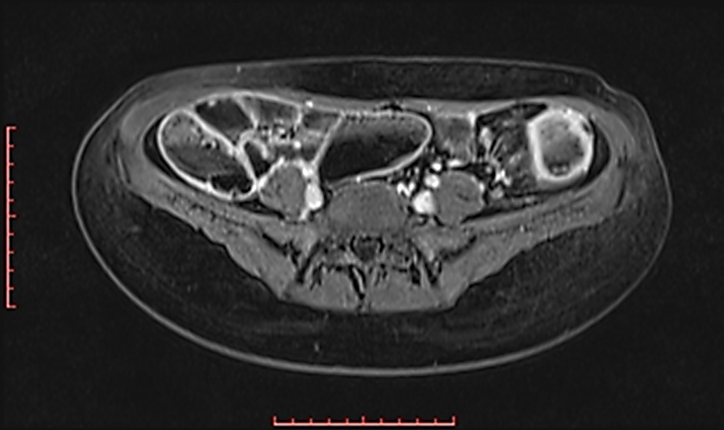
ΜΑΓΝΗΤΙΚΗ ΕΝΤΕΡΟΓΡΑΦΙΑ
EΓΚΑΡΣΙΑ ΤΟΜΗ Τ1, ΜΕΤΑ ΧΟΡΗΓΗΣΗ ΣΚΙΑΓΡΑΦΙΚΟΥ IV (Gd), ΚΑΙ ΜΕ ΤΕΧΝΙΚΗ FS (FAT SUPPRESSION). ΚΥΚΛΟΤΕΡΗΣ ΠΑΧΥΝΣΗ ΤΟΙΧΩΜΑΤΟΣ ΣΙΓΜΟΕΙΔΟΥΣ ΣΥΝΕΠΕΙΑ ΤΗΣ ΦΛΕΓΜΟΝΗΣ, ΠΟΥ ΑΦΟΡΑ ΟΛΕΣ ΤΙΣ ΣΤΟΙΒΑΔΕΣ ΤΟΥ ΤΟΙΧΩΜΑΤΟΣ, ΑΥΞΗΜΕΝΗ ΠΡΟΣΛΗΨΗ ΣΚΙΑΓΡΑΦΙΚΟΥ, ΜΕ ΔΙΚΗΝ ¨ΒΕΝΤΑΛΙΑΣ¨ ΑΠΕΙΚΟΝΙΣΗ ΤΩΝ ΑΓΓΕΙΩΝ ΚΑΙ ΜΕ ΠΑΡΟΥΣΙΑ ΛΙΓΩΝ ΕΠΙΧΩΡΙΩΝ ΛΕΜΦΑΔΕΝΩΝ.

Slide 12
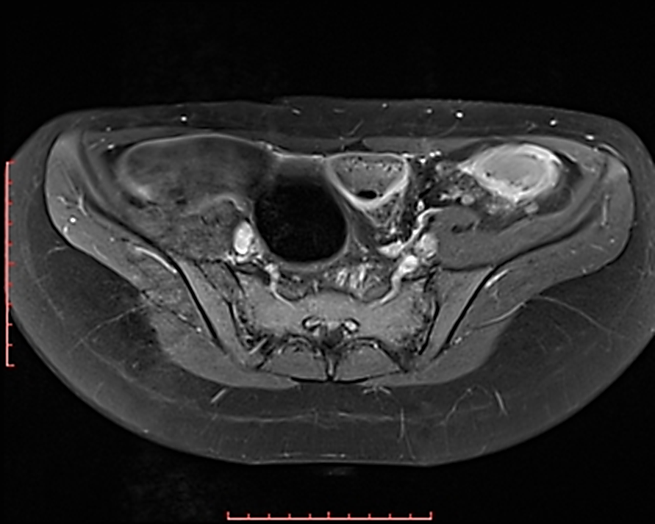
ΜΑΓΝΗΤΙΚΗ ΕΝΤΕΡΟΓΡΑΦΙΑ
EΓΚΑΡΣΙΑ ΤΟΜΗ Τ1, ΜΕΤΑ ΧΟΡΗΓΗΣΗ ΣΚΙΑΓΡΑΦΙΚΟΥ IV (Gd), ΚΑΙ ΜΕ ΤΕΧΝΙΚΗ FS (FAT SUPPRESSION). ΚΥΚΛΟΤΕΡΗΣ ΠΑΧΥΝΣΗ ΤΟΙΧΩΜΑΤΟΣ ΣΙΓΜΟΕΙΔΟΥΣ ΣΥΝΕΠΕΙΑ ΤΗΣ ΦΛΕΓΜΟΝΗΣ, ΠΟΥ ΑΦΟΡΑ ΟΛΕΣ ΤΙΣ ΣΤΟΙΒΑΔΕΣ ΤΟΥ ΤΟΙΧΩΜΑΤΟΣ, ΑΥΞΗΜΕΝΗ ΠΡΟΣΛΗΨΗ ΣΚΙΑΓΡΑΦΙΚΟΥ, ΜΕ ΠΑΡΟΥΣΊΑ ΛΙΓΩΝ ΕΠΙΧΩΡΙΩΝ ΛΕΜΦΑΔΕΝΩΝ.

Slide 13
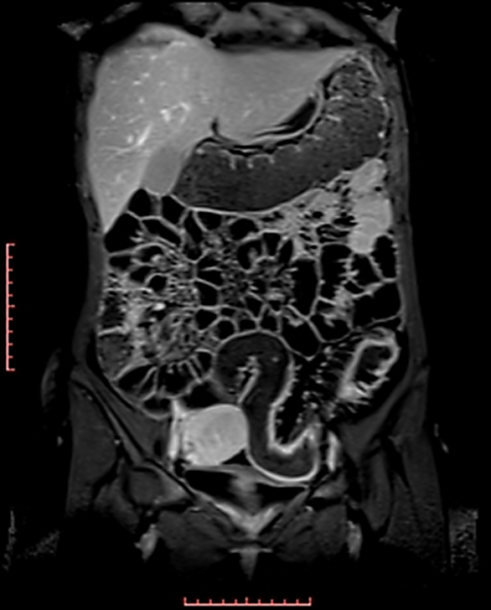
ΜΑΓΝΗΤΙΚΗ ΕΝΤΕΡΟΓΡΑΦΙΑ
ΣΤΕΦΑΝΙΑΙΑ ΤΟΜΗ Τ1, ΜΕ ΤΕΧΝΙΚΗ FS (FAT SUPPRESSION). ΠΑΧΥΝΣΗ ΤΟΙΧΩΜΑΤΟΣ ΣΙΓΜΟΕΙΔΟΥΣ ΣΥΝΕΠΕΙΑ ΤΗΣ ΦΛΕΓΜΟΝΗΣ, ΠΟΥ ΑΦΟΡΑ ΟΛΕΣ ΤΙΣ ΣΤΟΙΒΑΔΕΣ ΤΟΥ ΤΟΙΧΩΜΑΤΟΣ, ΑΥΞΗΜΕΝΗ ΠΡΟΣΛΗΨΗ ΣΚΙΑΓΡΑΦΙΚΟΥ, ΜΕ ΤΜΗΜΑΤΙΚΗ ΠΡΟΣΒΟΛΗ ΕΝΤΕΡΙΚΩΝ ΕΛΙΚΩΝ.

Slide 14
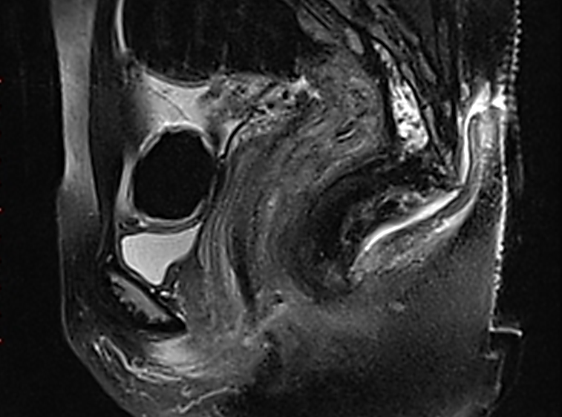
ΜΑΓΝΗΤΙΚΗ ΕΝΤΕΡΟΓΡΑΦΙΑ
ΟΒΕΛΙΑΙΑ ΤΟΜΗ Τ2, ΜΕ ΤΕΧΝΙΚΗ FS (FAT SUPPRESSION). ΠΑΧΥΝΣΗ ΤΟΙΧΩΜΑΤΟΣ ΟΡΘΟΥ, ΣΥΡΙΓΓΙΟ ΠΕΡΙΟΡΘΙΚΟ.

Slide 15
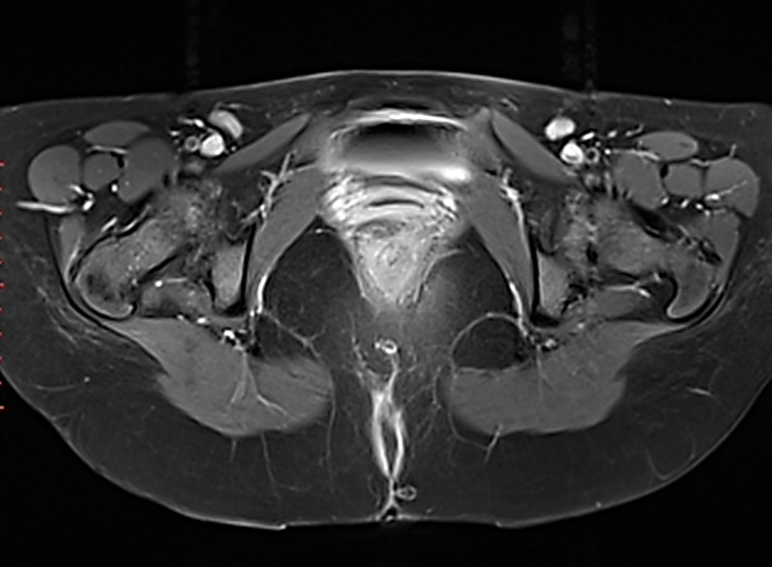
ΜΑΓΝΗΤΙΚΗ ΕΝΤΕΡΟΓΡΑΦΙΑ
ΕΓΚΑΡΣΙΑ ΤΟΜΗ, Τ1 ΒΑΡΥΤΗΤΑΣ ΑΚΟΛΟΥΘΙΑ, ΜΕ ΤΕΧΝΙΚΗ FS (FAT SUPPRESSION) ΚΑΙ ΜΕ IV ΧΟΡΗΓΗΣΗ ΣΚΙΑΓΡΑΦΙΚΟΥ (Gd). ΠΑΧΥΝΣΗ ΤΟΙΧΩΜΑΤΟΣ ΟΡΘΟΥ, ΘΟΛΕΡΟΤΗΤΑ ΠΕΡΙΟΡΘΙΚΟΥ ΛΙΠΟΥΣ, ΑΥΞΗΜΕΝΗ ΠΡΟΣΛΗΨΗ ΣΚΙΑΓΡΑΦΙΚΟΥ, ΠΕΡΙΟΡΘΙΚΟ (ΔΕΡΜΑΤΙΚΟ ΣΥΡΙΓΓΙΟ).

Slide 16
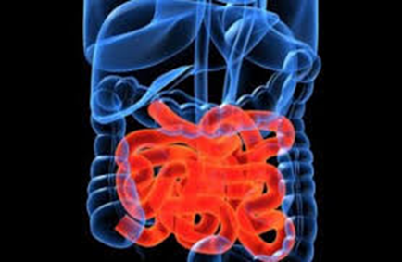
ΤΕΛΙΚΗ ΔΙΑΓΝΩΣΗ : ΝΟΣΟΣ CROHN
20% των ασθενών εμφανίζουν περιφερική αρθρίτιδα και 5-15% ιερολαγονίτιδα/σπονδυλίτιδα.
Η εμφάνιση αρθρίτιδας είναι πιο πιθανή σε ασθενείς με εκτεταμένη εντερική προσβολή.
Συνηθέστερα εμφανίζεται ως οξεία ασύμμετρη μεταναστευτική πολυαρθρίτιδα (συχνότερα ως ολιγοαρθρίτιδα).
Στις μικρότερες ηλικίες και συνηθέστερα στα παιδιά η αρθρίτιδα μπορεί να προηγείται για χρόνια των εκδηλώσεων από το γαστρεντερικό.
Στο 60-70% των ασθενών τα επεισόδια αρθρίτιδας συμπίπτουν με τις εξάρσεις της εντερικής νόσου.
Up to Date

Slide 17
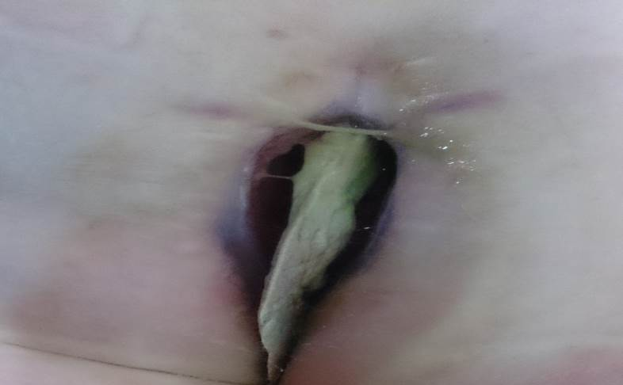
ΘΕΡΑΠΕΥΤΙΚΗ ΑΝΤΙΜΕΤΩΠΙΣΗ
Αρχικώς υπεβλήθη σε ευρύ χειρουργικό καθαρισμό της περιοχής (διαπιστώθηκαν περιεδρικά και ορθοκολπικά συρίγγια καθώς και μικροαποστήματα).
Ετέθη σε αγωγή με :
- Από του στόματος πρεδνιζολόνη σε χαμηλή δόση (5 mg/d)
- Αζαθειοπρίνη 2 mg/Kgr /d
- Αντιβιοτική αγωγή, αρχικώς σιπροφλοξασίνη και μετρονιδαζόλη για 1
μήνα και ακολούθως μόνο μετρονιδαζόλη για 1 μήνα

Slide 18
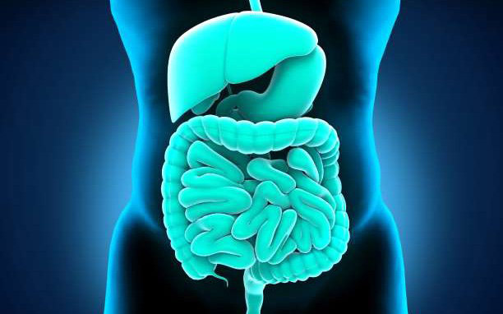
FOLLOW UP 2 ΜΗΝΕΣ ΜΕΤΑ :
Πλήρης ύφεση συμπτωματολογίας.
Δείκτες φλεγμονής εντός φυσιολογικών ορίων.
Πλήρης επούλωση ραγάδας.
ΗCT : 41,1 Hb : 12,8 Fe : 66
Έχει προγραμματιστεί κολονοσκόπηση.
Σκέψεις για έναρξη βιολογικού παράγοντα.

Slide 19
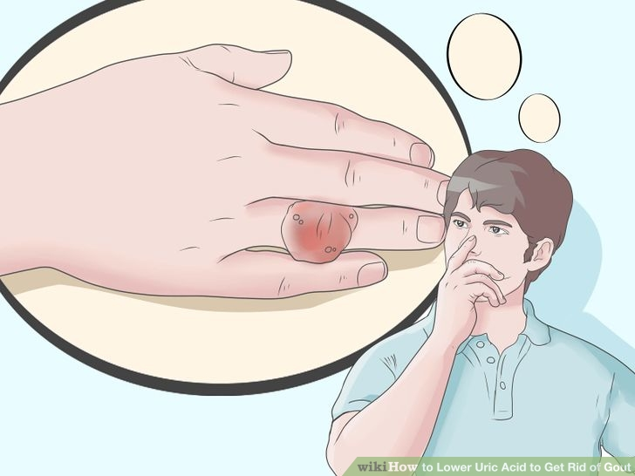
ΚΛΙΝΙΚΟ ΠΕΡΙΣΤΑΤΙΚΟ:
ΑΝΔΡΑΣ 48 ΕΤΩΝ ΜΕ ΕΚΤΕΤΑΜΕΝΗ ΠΡΟΣΒΟΛΗ ΑΡΙΣΤΕΡΟΥ ΑΝΩ ΑΚΡΟΥ: Ο ΡΟΛΟΣ ΤΗΣ ΑΝΟΣΟΚΑΤΑΣΤΑΛΤΙΚΗΣ ΘΕΡΑΠΕΙΑΣ

Slide 20
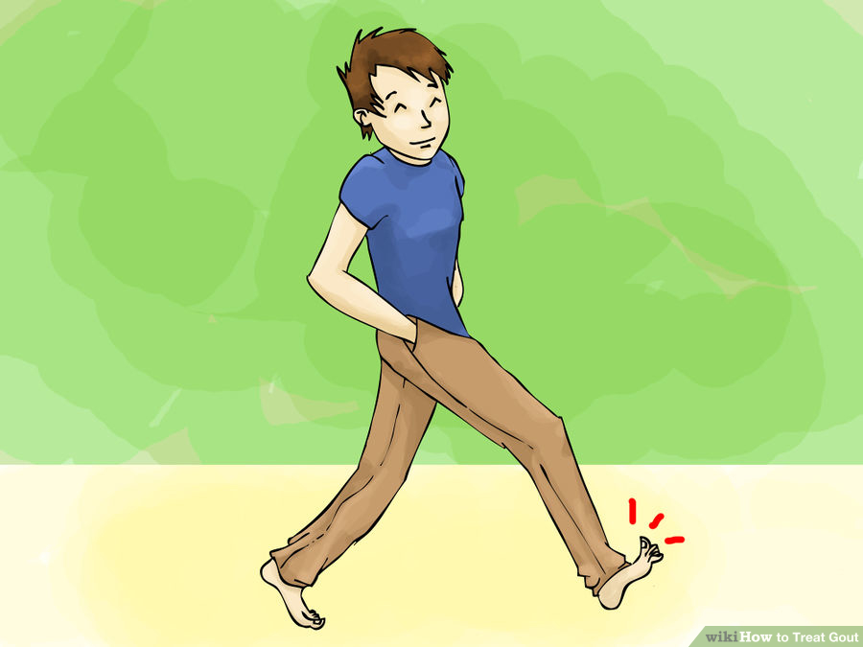
Στοιχεία ασθενούς: Άνδρας 48 ετών, Ελληνικής καταγωγής, κάτοικος Λέρου, δύτης
Αιτία παραπομπής: Εκτεταμένη προσβολή μαλακών μορίων αριστερού άνω άκρου

Slide 21
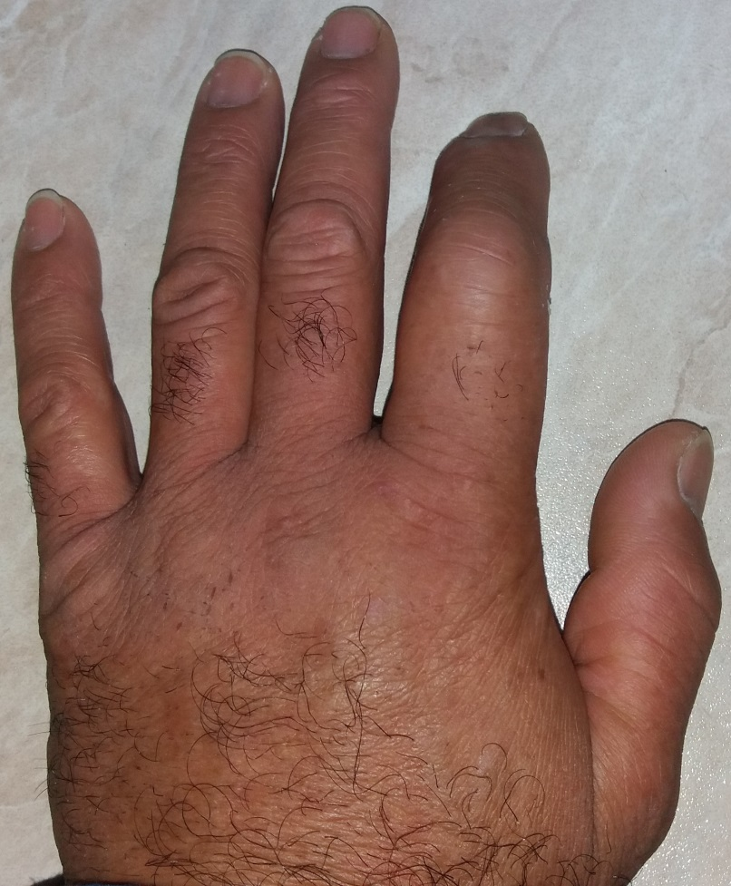
Παρούσα νόσος
Άρχεται περίπου από 5 μήνου όταν:
Δύο ημέρες μετά από έλασσον τραυματισμό κατά τη διάρκεια της εργασίας του σε πλοίο στη θάλασσα
οίδημα και ερυθρότητα στη ραχιαία επιφάνεια της εγγύς μεσοφαλαγγικής άρθρωσης του 2^{ου} δακτύλου της ΑΡ άκρας χείρας.

Slide 22
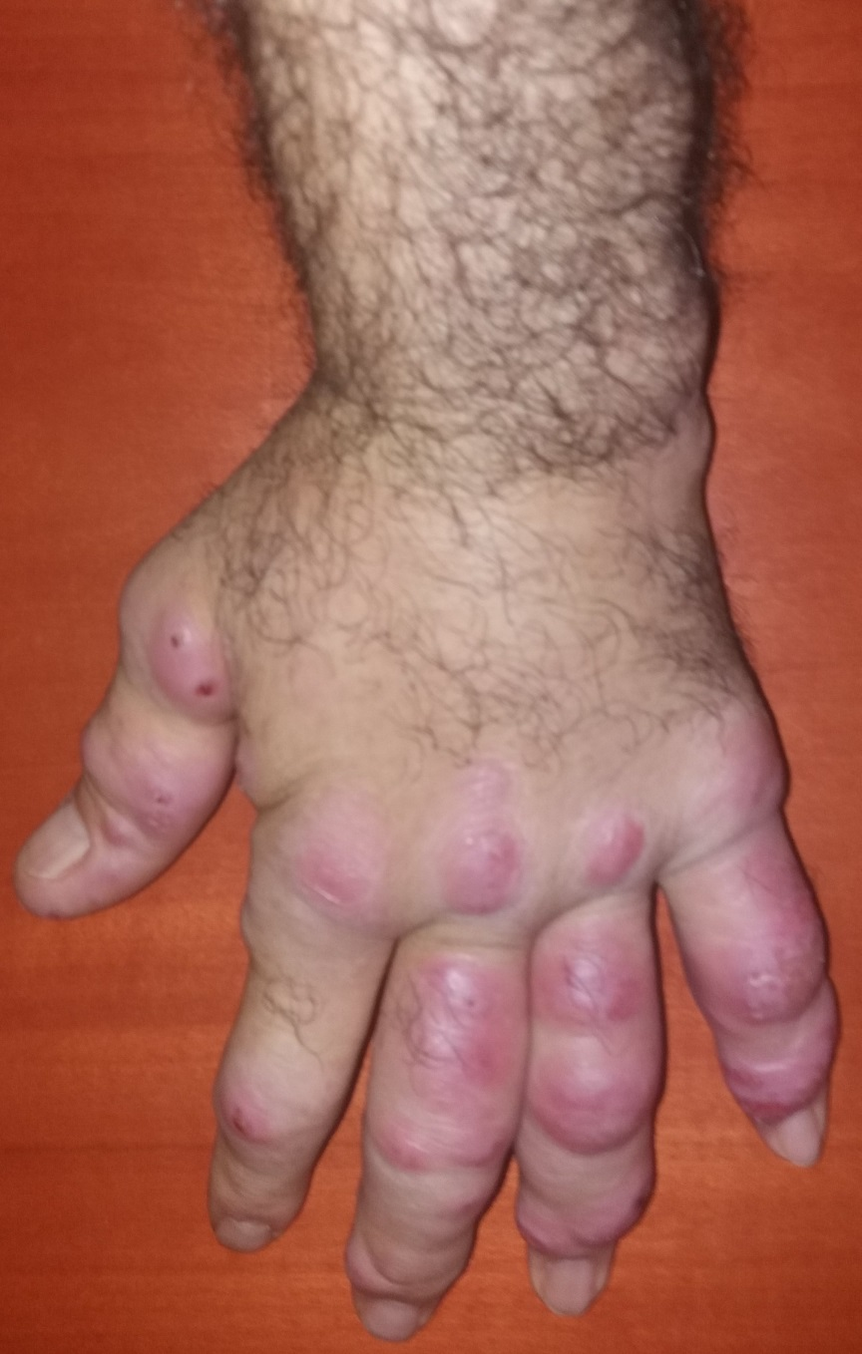
Παρούσα νόσος
Εκτιμήθηκε στο κέντρο υγείας της περιοχής του και ετέθη σε χαμηλή δόση κορτικοστεροειδών με προοδευτική μείωση (7ήμερο σχήμα).
Τέσσερις ημέρες μετά ο πόνος και το οίδημα επεκτάθηκαν στη ραχιαία και παλαμιαία επιφάνεια όλων των αρθρώσεων της αριστεράς άκρας χειρός με συνοδό διάχυτο οίδημα.
Ακολούθησαν τοπικές ενδοαρθρικές εγχύσεις κορτικοστεροειδών και MTX (peros) με αποτέλεσμα

Slide 23

Ατομικό αναμνηστικό:
Αγκυλοποιητική σπονδυλίτιδα με προσβολή αξονικού σκελετού και περιφερικών αρθρώσεων.
Φαρμακευτική αγωγή:
Infliximab για 8 χρόνια ακολούθως
Adalimumab 40 mg/μήνα τα τελευταία 3 χρόνια
Κληρονομικό ιστορικό: Ελεύθερο
Συνήθειες και τρόπος ζωής: Δεν καπνίζει, δεν καταναλώνει αλκοόλ, δεν έχει κατοικίδια ζώα.

Slide 24
Αντικειμενική εξέταση
Ζωτικά σημεία: ΑΠ: 120/60 mmHg, σφύξεις: 82/λεπτό, SpO₂: 98% στον αέρα, αναπνοές: 15/λεπτό, GCS: 15/15.
Κατά συστήματα εξέταση: χωρίς παθολογικά ευρήματα, πλήν:
Μυοσκελετικό:
Εκτεταμένο οίδημα αριστεράς άκρας χειρός με συνοδές ερυθρές πλάκες στη ραχιαία επιφάνεια όλων των σύστοιχων μικρών αρθρώσεων (MCPs, PIPs και DIPs)
Πολλαπλά υποδόρια οζίδια στη ραχιαία και παλαμιαία επιφάνεια αριστερας άκρας χειρός και αριστερού αντιβραχίου με “ σποροτριχωτική κατανομή” και εκροή υλικού ‘δίκην κιμωλίας’.
Περιφερικοί λεμφαδένες: μικροί < 1 cm, μαλακοί, επώδυνοι, ευκίνητοι μασχαλιαίοι λεμφαδένες (ΑΡ).

Slide 25
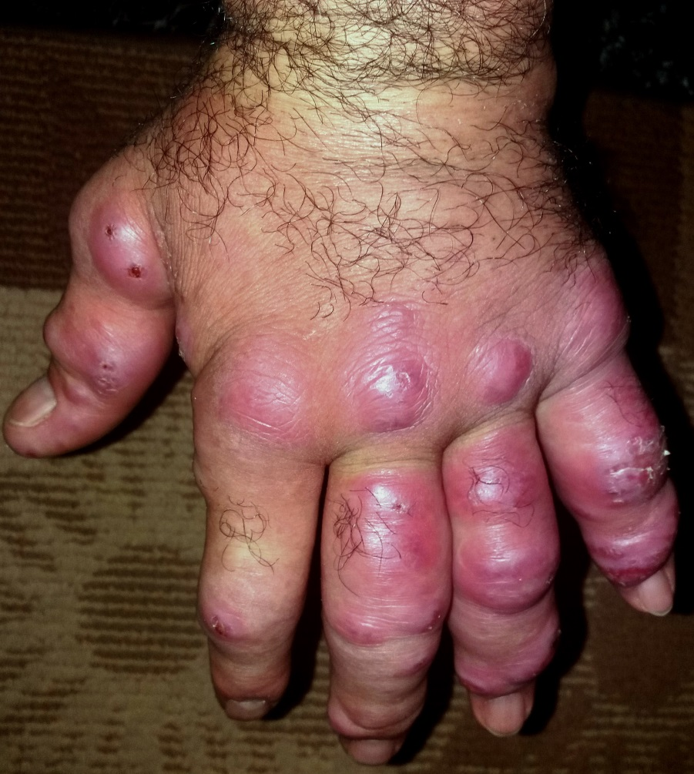
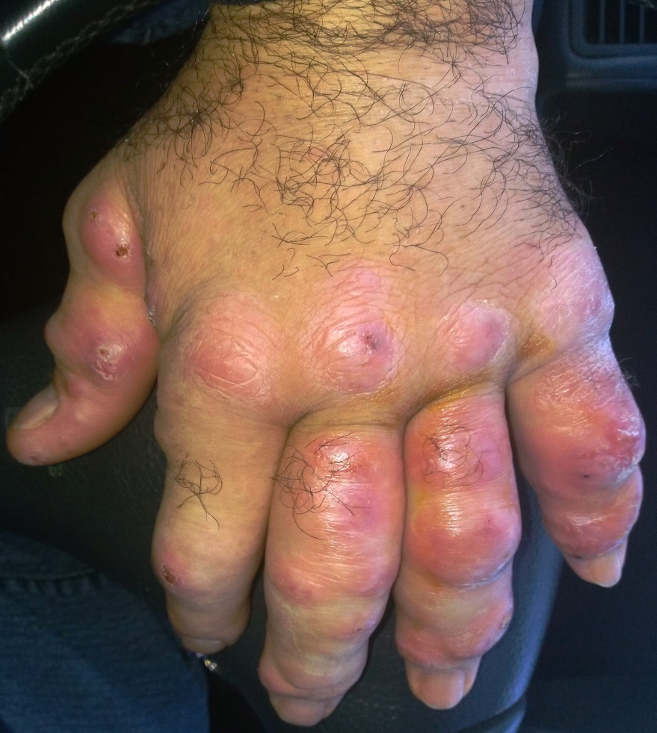
Αντικειμενική εξέταση

Slide 26
ΕΡΓΑΣΤΗΡΙΑΚΟΣ ΕΛΕΓΧΟΣ
Ηλεκτροφόρηση λευκωμάτων:
Alb: 52,55 (φ.τ.: 55,8-66,1), α1: 5,7 % (φ.τ.: 2,9-4,9), α2: 11,6 % (φ.τ.: 7,1-11,8),β1: 6,9 (φ.τ.: 4,7-7,2), β2: 8,8 % (φ.τ.: 3,2-6,6), γ: 14,5 % (φ.τ.: 11,1-18,8).
ΤΚΕ: 45 mm/h, CRP: 6 mg/l, Ινωδογόνο: 513 mg/dl, PCT: 0.03 ng/ml, aPTT : 29.5 sec
Hct: 40,2 %, Hb: 13,7 g/dl , MCV: 85,7 fl
WBC: 14880 K/μl ( Πολύ 78%, Λεμφο 16%), PLTs: 335000 /μl
Glu: 85 mg/dl, Ur: 21 mg/dl, Cr: 0.7 mg/dl, Na: 142 mmol/l, K: 3.9 mmol/l , Ca: 8.9 mg/dl, Mg: 2.1 mg/dl,
alb: 41,5 g/l, TP: 72 g/l, AST: 15 U/l (φ.τ.: 15-35), ALT: 7 U/l, ALP: 90 U/l , γ-GT: 12 U/l, TBil: 0.6 mg/dl , AMS: 35 U/l , LDH: 137 U/l, UA: 3.4 mg/dl
Γενική ούρων: κ.φ, καλλιέργεια ούρων: στείρα
Καλλιέργεια υλικού από τις δερματικές βλάβες (πολλαπλά δείγματα) για κοινά και μύκητες: ΣΤΕΙΡΑ

Slide 27
ΕΡΓΑΣΤΗΡΙΑΚΟΣ ΕΛΕΓΧΟΣ
Βιοψία υποδόριου οζιδίου: Αλλοιώσεις χρόνιας υμενίτιδας χωρίς παθογνωμονικούς χαρακτήρες
Mantoux: (-), Quantiferon: (-), ASTO: (-), VDRL: (-), Wright: (-).
HBsAg: (-), anti-HCV: (-), HIV: (-),
ANA: (-), anti-dsDNA: (-),
RF: (-), p-ANCA: (-), c-ANCA: (-),
C3: 140 mg/dl (φ.τ.: 90-180),
C4: 24.5 mg/dl (φ.τ.: 10-40).

Slide 28
Απεικονιστικός έλεγχος:
ΗΚΓ: Φλεβοκομβική ταχυκαρδία.
Α/α θώρακος: Χωρίς παθολογικά ευρήματα.
U/S καρδιάς: Χωρίς παθολογικά ευρήματα
MRI (ΑΡ) ΑΚΡΑΣ ΧΕΙΡΟΣ:
Εκτεταμένο οίδημα του υποδόριου κυτταρολιπώδους ιστού κατά μήκος της ραχιαίας και παλαμιαίας επιφάνειας όλων των δακτύλων.
Πολλαπλοί οζόμορφοι συμπαγούς σύστασης σχηματισμοί εντός του υποδόριου κυτταρολιπώδους ιστού.

Slide 29
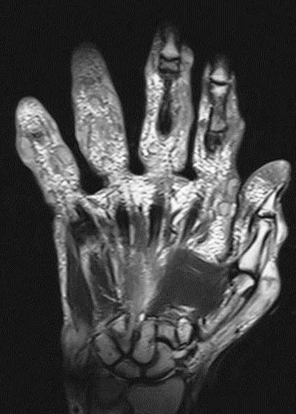
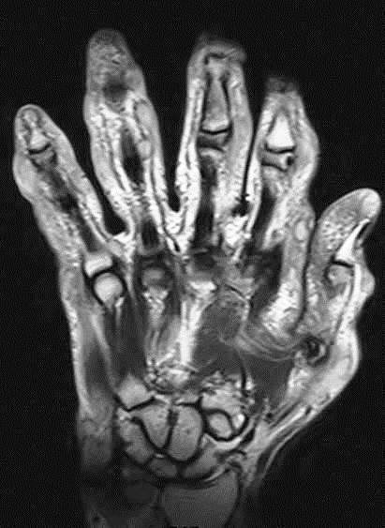
Απεικονιστικός έλεγχος:

Slide 30
Δ.Δ
ΛΟΙΜΩΞΗ:
δύτης άτυπα μυκοβακτηρίδια
STOP: Adalimumab & MTX
Μείωση Medrol σε 4 mg/d
Clarithromycin 1gr/d &
Ethambutol 1500 mg/d

Slide 31
ΕΚΤΕΤΑΜΕΝΟΣ ΧΕΙΡΟΥΡΓΙΚΟΣ ΚΑΘΑΡΙΣΜΟΣ
ΚΑΛΛΙΕΡΓΕΙΑ ΙΣΤΟΥ
Κ/α σε LOEWENSTEIN-JENSEN (+) για μυκοβακτηρίδιο
ΤΑΥΤΟΠΟΙΗΣΗ:
Mycobacterium marinum

Slide 32
Mycobacterium marinum
ΔΙΑΓΝΩΣΗ
FOLLOW UP 15 ΗΜΕΡΕΣ ΜΕΤΑ:
ΕΠΙΔΕΙΝΩΣΗ
Clarithromycin (1gr/day),
Ethambutol (1500 mg/day) &
Rifampicin (1200 mg/day)

Slide 33
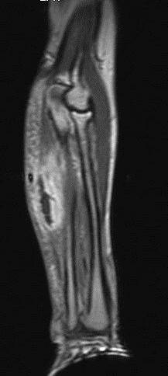
Barber DL et al. Nat Rev Microbiol.2012
IRIS syndrome λόγω απόσυρσης του anti- TNF
?

Slide 34
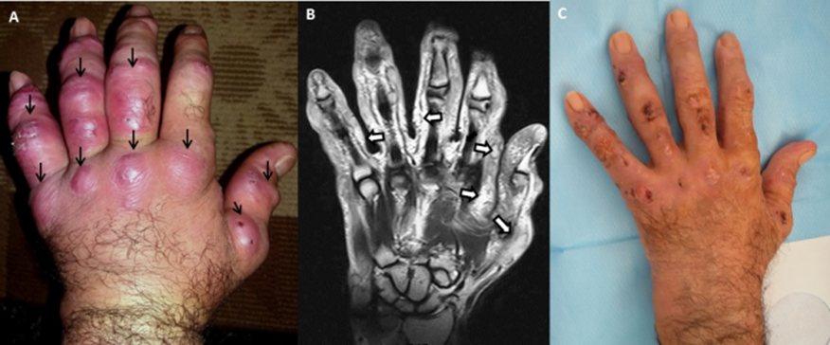
ΕΚ ΝΕΟΥ ΧΕΙΡΟΥΡΓΙΚΟΣ ΚΑΘΑΡΙΣΜΟΣ &
ΠΡΟΣΘΗΚΗ MEDROL 16 mg/day
ΣΗΜΑΝΤΙΚΗ ΒΕΛΤΙΩΣΗ ΣΕ 1 ΕΒΔΟΜΑΔΑ

Slide 35

Johnson et al. Infection 2015
Συμπερασματικά :
Η εντατική ανοσοκατασταλτική θεραπεία αυξάνει τον κίνδυνο των ευκαιριακών λοιμώξεων.
Η έκθεση σε υδάτινο περιβάλλον πρέπει να αυξάνει την υποψία λοίμωξης από Mycobacterium marinum.
Στις μυκοβακτηριβιακές λοιμώξεις σε ασθενείς υπο anti-TNF θεραπεία η απόσυρση του βιολογικού παράγοντα μπορεί να οδηγήσει σε παροδική οξεία έξαρση νόσου (σύνδρομο IRIS).

